Slide 1
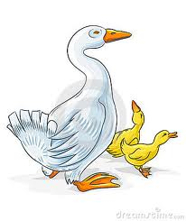
Животные и их детеныши

Slide 2
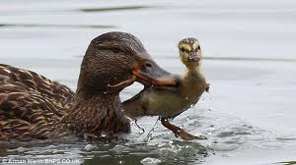
Утка и утенок

Slide 3
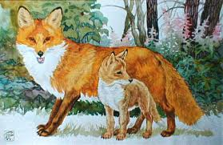
Лиса и лисенок

Slide 4
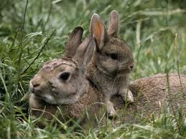
Зайчиха и зайчонок

Slide 5
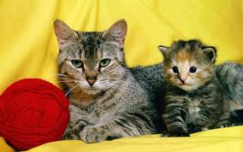
Кошка и котенок

Slide 6
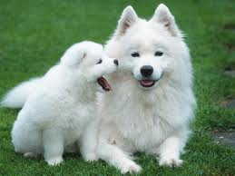
Собака и щенок

Slide 7
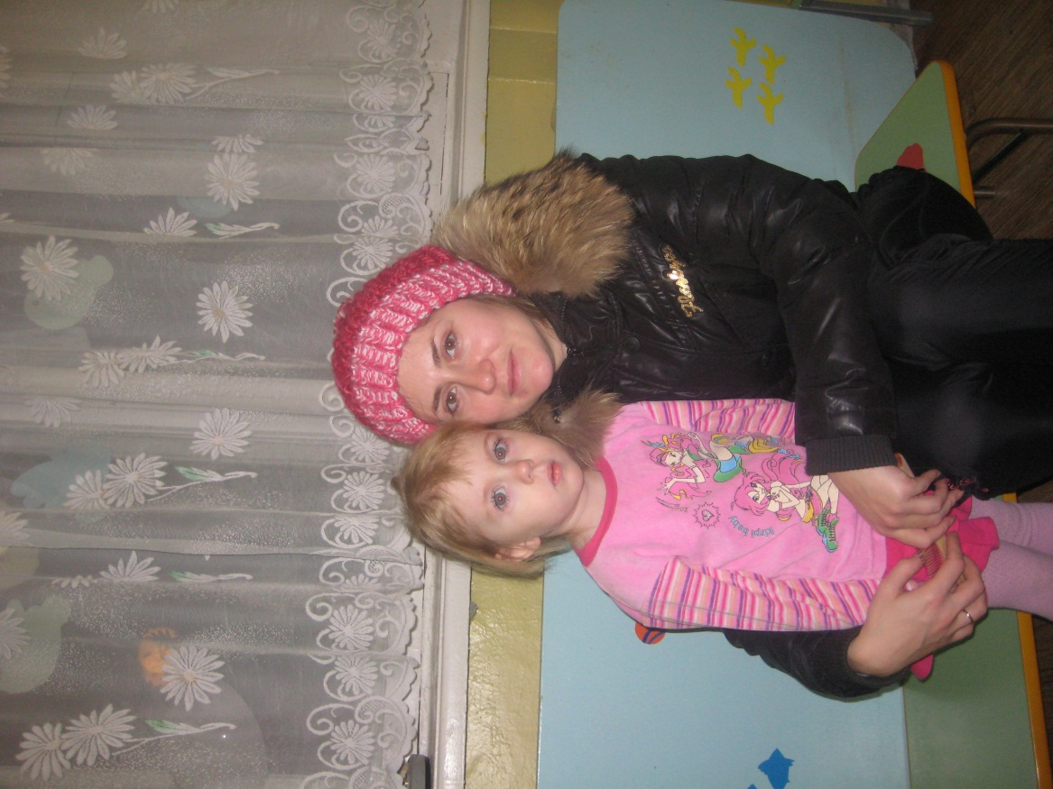
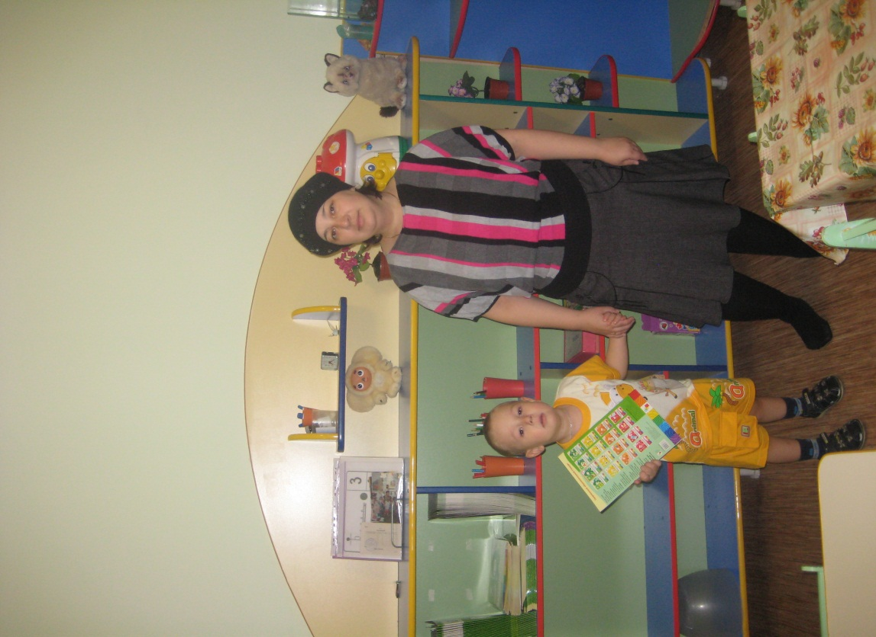
А вот наши мамочки!

Slide 8
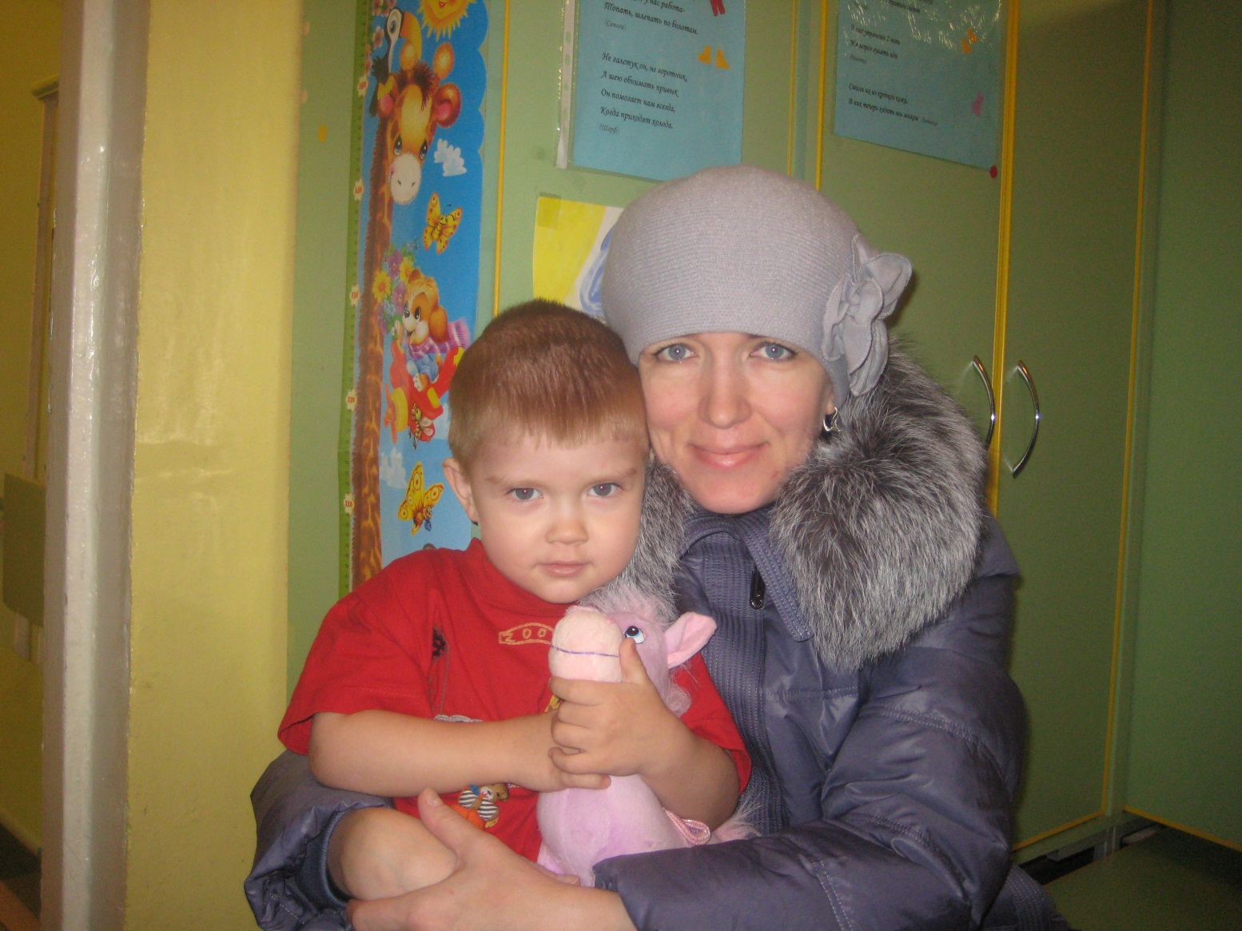
И мы их очень любим!

Slide 9
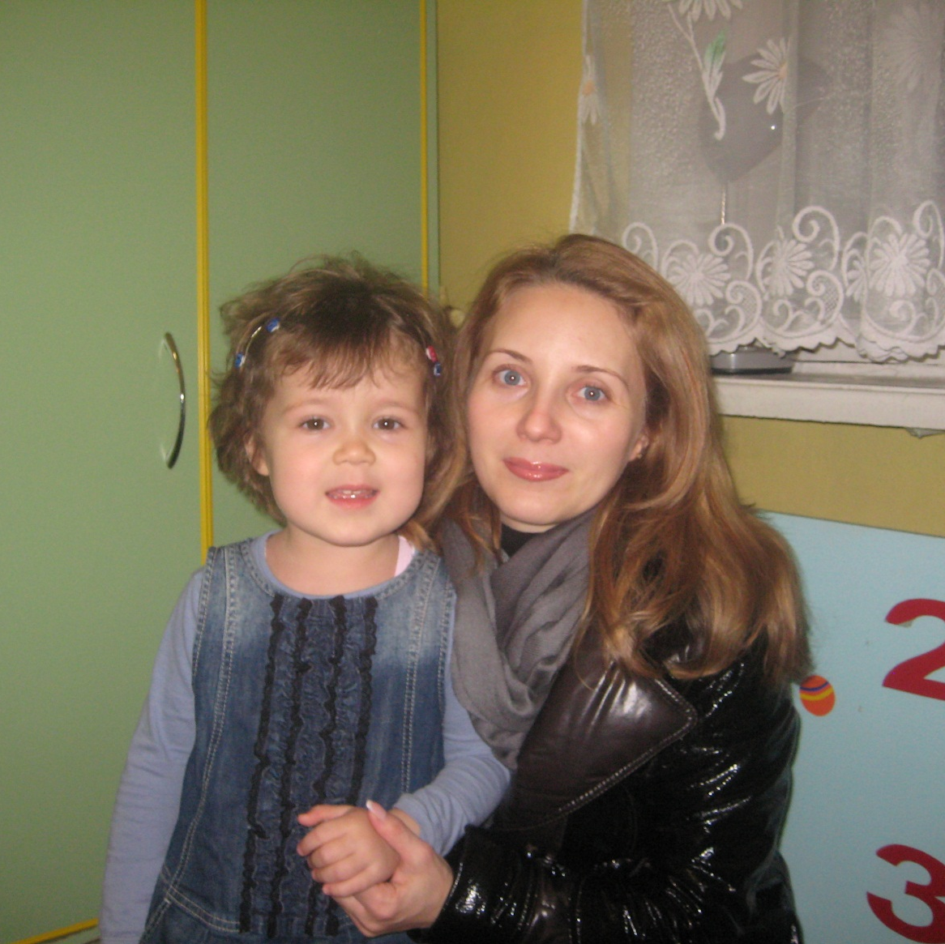
МАМА- первое слово ребёнка.
МАМА- первые в жизни шаги.
МАМА- самое в мире святое.
МАМУ, МАМУ свою-береги!!!

Slide 10
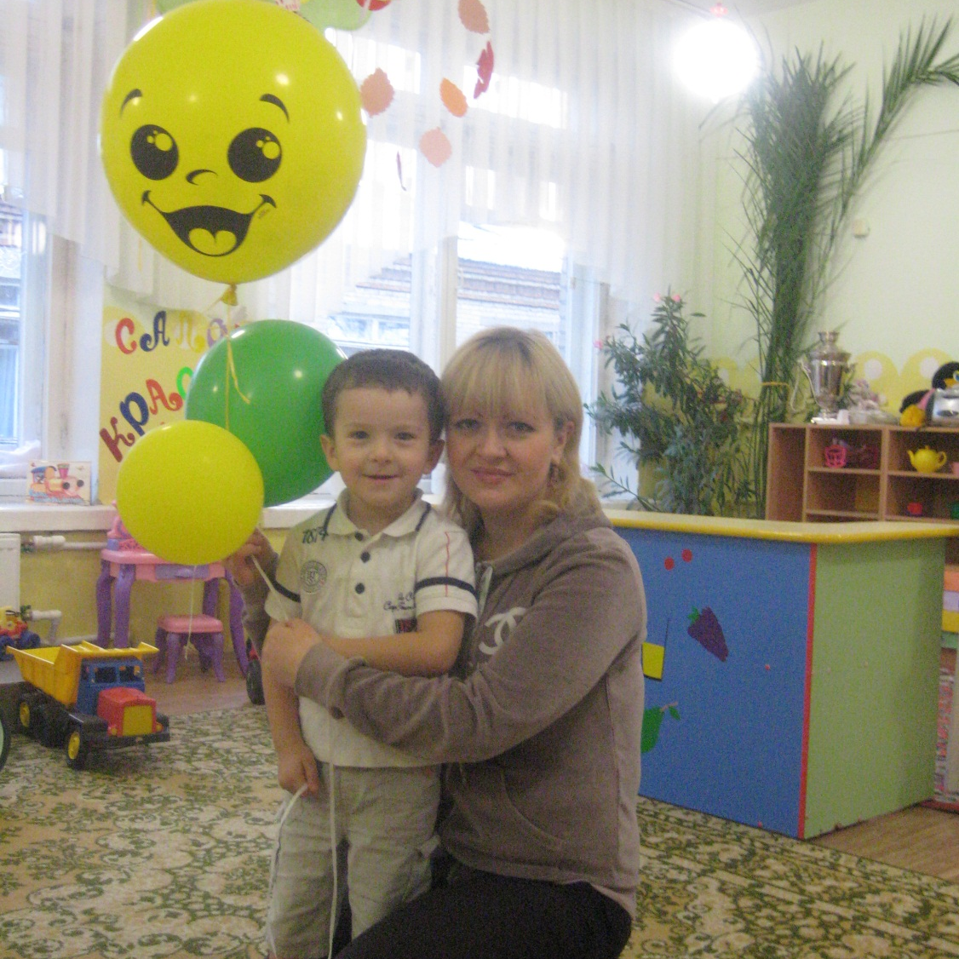
Много мам на белом свете,
Всей душой их любят дети.
Только мама есть одна,
Всех дороже мне она.
Кто она? Отвечу я:
Это мамочка моя!

Slide 11

А сегодня у мамы праздник!

